Slide 1

Письмове множення на число з нулем в розряді десятків
Математика
3 клас
Розділ 8. Повторення вивченого за рік
Урок 151

Slide 2






Налаштування на урок
Виберіть смайл, що відповідає вашому очікуванню.
Усе буде добре!
Я зможу!
Я впораюсь!
Я виконаю!
Я вивчу!
Я зрозумію!

Slide 3
План уроку
Усні обчислення
Розв’язува-ння виразів на кілька дій
Робота над задачами з буквеними даними
Письмове множення на число з нулем в розряді десятків

Slide 4









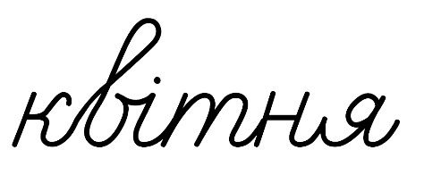

см
кг
хв
с
в
d
хв
дм
км
м
(
·
:
)
мм
ц
год
Математичний диктант
Перший множник 23, другий множник 3. Обчисліть добуток.
Перший множник 15, добуток 15. Обчисліть другий множник.
Яке число в 7 разів менше 63?
Яке число в 4 рази більше 12?
Ділене 56, дільник 8. Обчисліть частку.
Дільник 2, частка 35. Обчисліть ділене.
Різницю чисел 20 і 19 помножте на їх суму.
У скільки разів 500 більше 100?

Slide 5
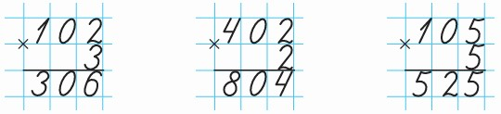

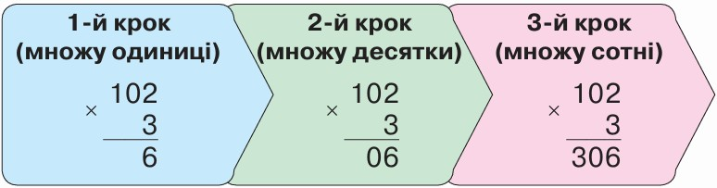
Розгляньте записи та прочитайте пояснення
Міркуй так: потрібно помножити число 102 на 3.
Множу одиниці. 2 од. ∙ 3 = 6 од.; пишу цифру 6 під одиницями.
Множу десятки. 0 д. ∙ 3 = 0 д.; пишу цифру 0 під десятками. Множу сотні. 3 с. ∙ 1 = 3 с.; пишу цифру 3 під сотнями.
Читаю відповідь: 306.
Підручник
Ст.105
№577

Slide 6

Розв’язування виразів на кілька дій
208
806
874 – 104 ∙ 2 = 403 ∙ 2 – 749 =
666
57
_874
208
_806
749
666
57
Підручник
Ст.106
№578

Slide 7
Порівняйте вирази. Що в них спільне, а що — відмінне? Знайдіть їх значення.
17 ∙ 4 = 45 ∙ 2 =
107 ∙ 4 = 405 ∙ 2 =
39
3
309
3
68
90
˟
˟
428
810
117
927
Підручник
Ст.106
№579

Slide 8
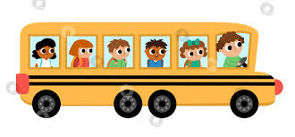
Розв’яжіть задачу з буквеними даними
В a однакових автобусах умістилося по в пасажирів. Скільки всього пасажирів умістилося в цих автобусах?
Складіть вираз і знайдіть його значення, якщо a = 4, в = 35.
в ∙ a =
35 ∙ 4 =
140 (п.)
35
4
˟
Підручник
Ст.106
№581
140
Відповідь:
140 пасажирів в цих автобусах.

Slide 9

Розв’яжіть задачу за таблицею
У столовому сервізі і видів тарілок, по 12 штук кожного виду, а в чайному — p видів тарілок, по 12 штук кожного. На скільки більше тарілок у столовому сервізі, ніж у чайному?
Складіть вираз і знайдіть його значення, якщо і = 6, р = 2.
Сервізи | К- сть тарілок кожного виду | Види тарілок | Всього тарілок
Столо-вий | по 12 т. | І в. | ?т.
Чайний | по 12 т. | Р в. | ?т.
12 ∙ і – 12 ∙ р
72
24
12 ∙ 6 – 12 ∙ 2 =
48 (т.)
На ? т.
12 ∙ (6 – 2) =
48 (т.)
Підручник
Ст.106
№582
Відповідь:
на 48 тарілок більше у столовому сервізі.

Slide 10
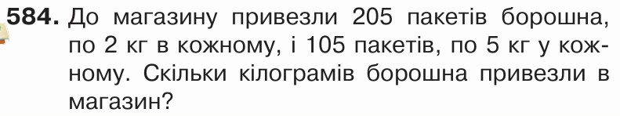


Домашнє завдання
Підручник
Ст.106-107

Slide 11




Вправа «Мікрофон»
Якою дією знаходимо, на скільки одне число більше іншого?
Як дізнатися кількість пасажирів в усіх автобусах?
Яке завдання на уроці було найлегшим?

Slide 12




Рефлексія
Оберіть смайл, яким визначите свої емоції в кінці уроку
Завдання приносили радість
Завдання принесли втому
Здивувала інформація
Відчуваю задоволення

